Slide 1
Cours d’informatique
2017 – 2018
Séance n°1
Professeur : Jules Pondard
Contact : jules.pondard@ens.fr

Slide 2
Introduction
Pourquoi étudier l’informatique ?
  Comprendre le fonctionnement d’un ordinateur, du web, des machines
  Éveiller sa créativité pour réaliser des choses utiles
  Travailler dans l’informatique
Comment marche l’ordinateur ?
Qu’est-ce qu’un programme ?
Que peut-on réaliser avec un programme ?

Slide 3
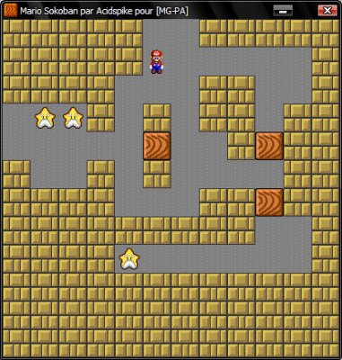
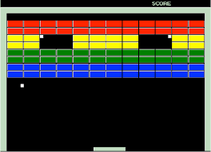
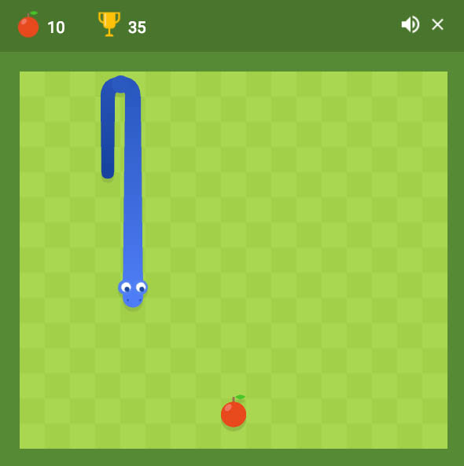
À l’issue de ce cours
L’objectif de ce cours est de vous enseigner la programmation informatique.
A l’issue de ce cours, voici ce que vous serez capables de réaliser :

Slide 4
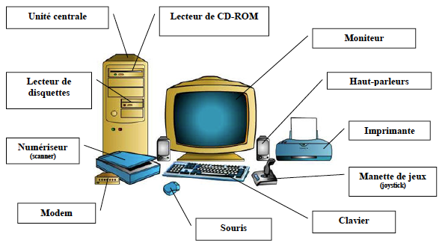
Rappels
Les différents composants d’un ordinateur :

Slide 5
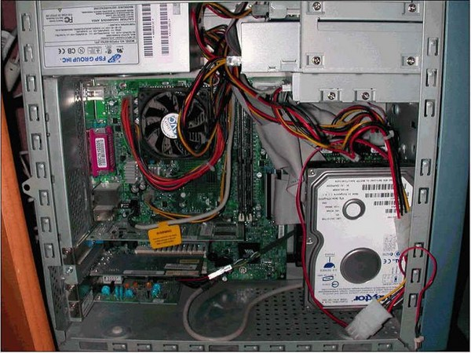
Les différents composants de l’unité centrale
À quoi ressemble l’intérieur de l’ordinateur ?

Slide 6
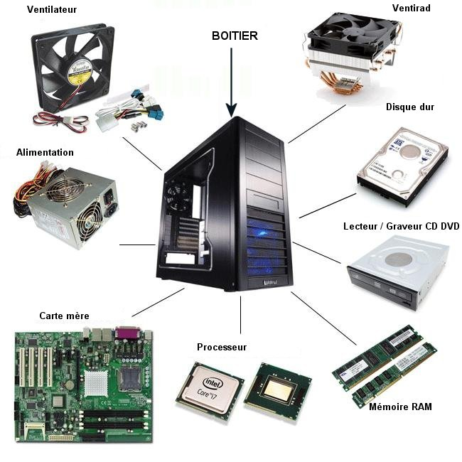
Les différents composants de l’unité centrale
Voici les principales composants d’un ordinateur :

Slide 7
Les différents composants de l’unité centrale
Quiz : où est-il stocké ?
  J’enregistre un film sur mon ordinateur.
  Je lance un programme, par exemple un jeu vidéo ou une musique.
  Et si je lance un film ? Réponse: par paquets sur la RAM ou sur la VRAM.
Il existe aussi quelques autres composantes (carte graphique/vidéo, wifi, son…).

Slide 8
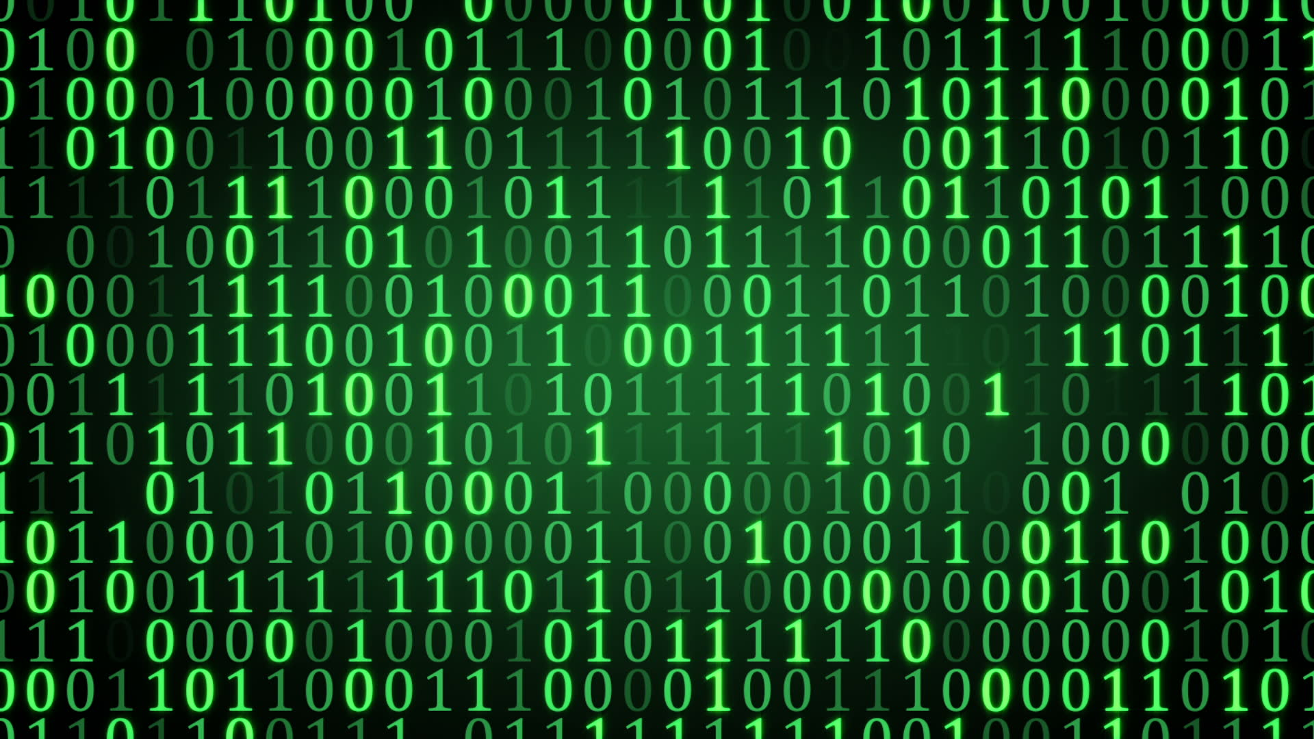
Le processeur
Le processeur est le cerveau de l’ordinateur.
C’est lui qui exécute les programmes, qui effectue les calculs, qui suit les instructions.
Mais le processeur ne comprend que le binaire !

Slide 9
Qu’est-ce que le binaire ?
Le binaire est un système de comptage en base 2 : il n’existe que deux chiffres, 0 et 1.
On parle de nombre binaire, d’écriture binaire, ou de code binaire d’un nombre.
décimal | 0 | 1 | 2 | 3 | 4 | 5 | 6 | 7 | 8 | 9
binaire | 0 | 1 | 10 | 11 | 100 | 101 | 110 | 111 | ??? | ???

Slide 10
Qu’est-ce que le binaire ?
On peut aussi coder le texte en binaire.
Ainsi, le mot « Je » peut s’écrire 1001 – 100 en binaire.
Exercice : codez le mot « Bonjour » en binaire.
A | B | C | D | E | F | G | H | I | J
0 | 1 | 2 | 3 | 4 | 5 | 6 | 7 | 8 | 9
0 | 1 | 10 | 11 | 100 | 101 | 110 | 111 | 1000 | 1001

Slide 11
Qu’est-ce qu’un programme ?
Le processeur exécute des instructions qu’on lui fournit.
Un programme est une liste d’instructions que l’on va faire exécuter par le processeur dans un certain but. Les applications, les jeux vidéo, le navigateur (Firefox) sont des programmes.
Le roi des programmes s’appelle le « système d’exploitation ».

Slide 12
Le système d’exploitation
Tous les ordinateurs ont un système d’exploitation.
Il en existe principalement trois :
  Linux (les ordinateurs de la salle Info 4 !)
  Windows (Microsoft)
  Mac (Apple)
Un système d’exploitation décide de comment répartir les ressources entre les différents programmes.

Slide 13
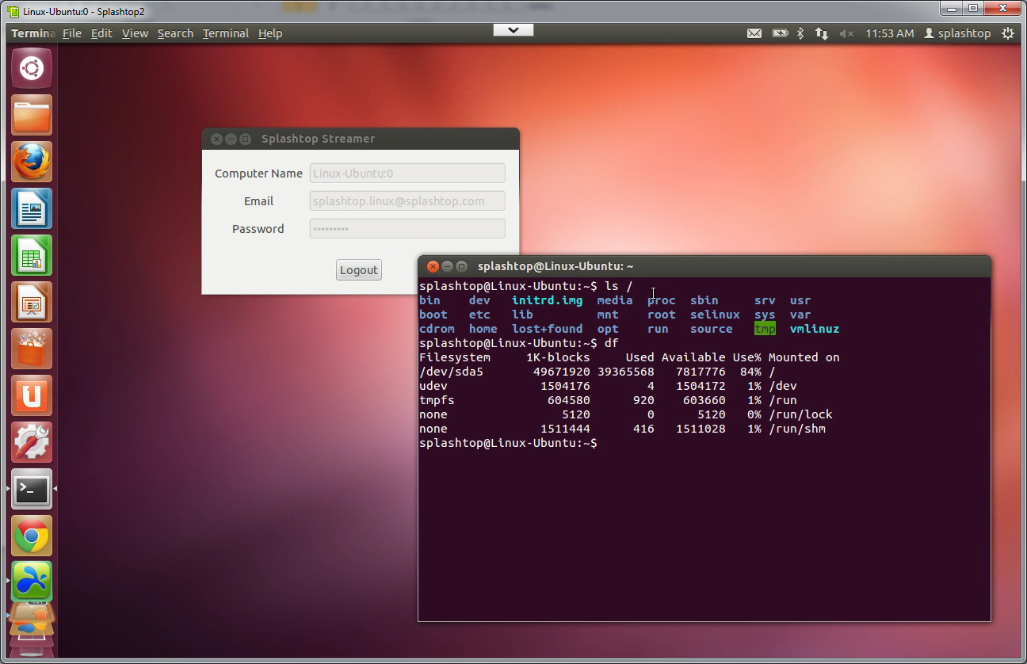
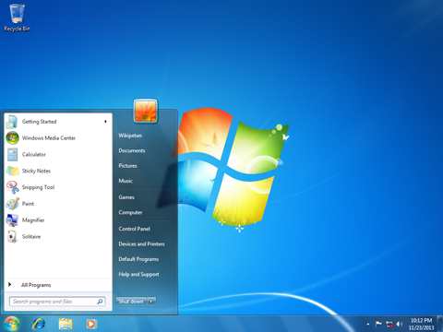
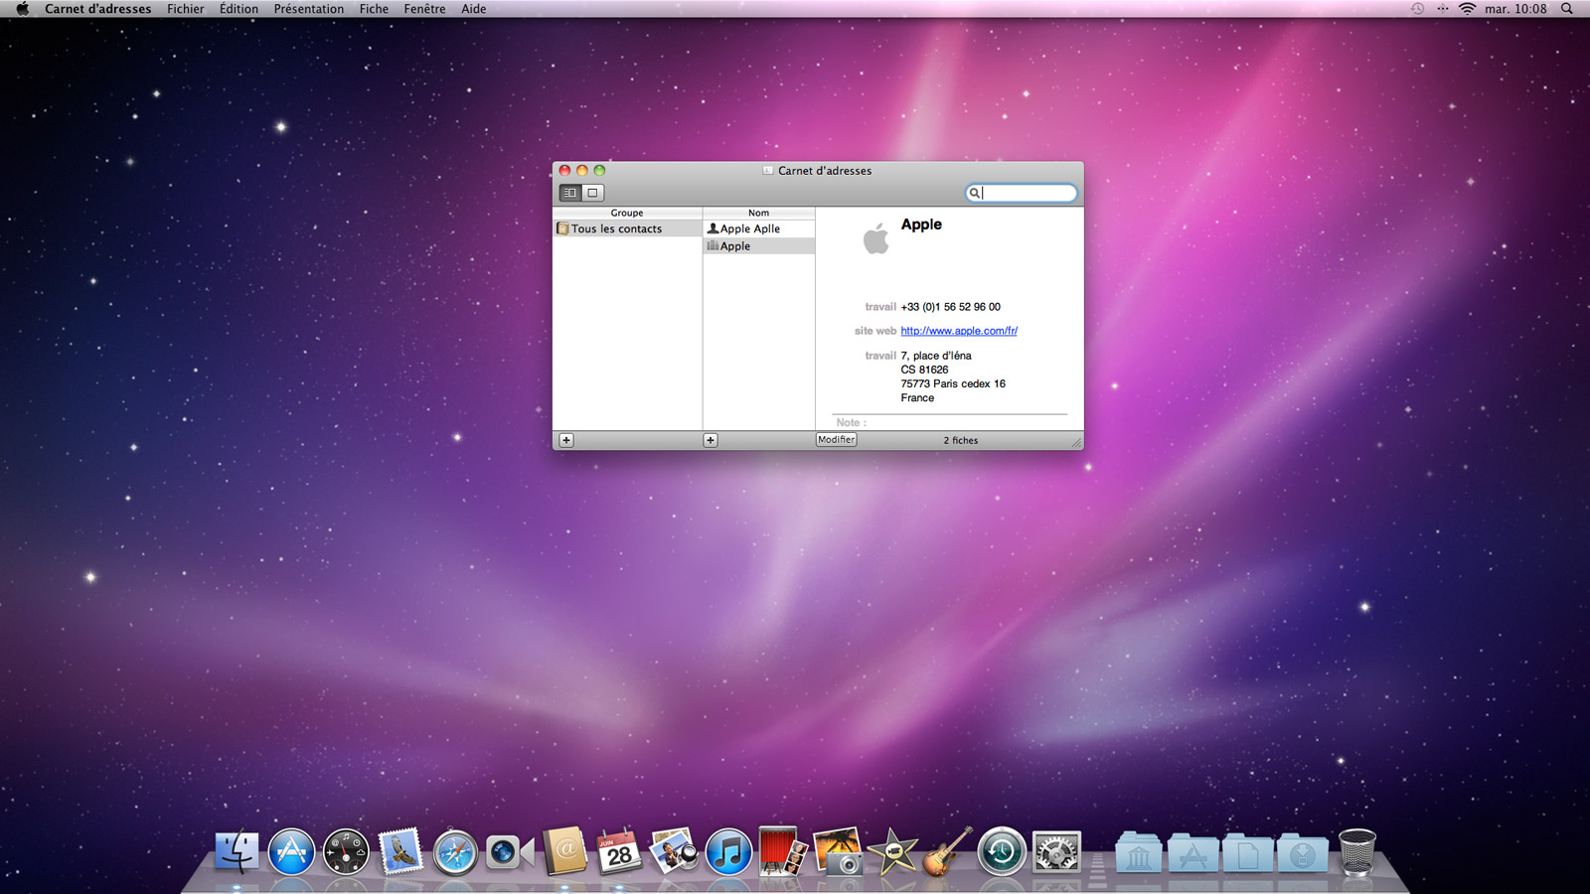
Le système d’exploitation
Le système d’exploitation est un intermédiaire entre les composants de l’ordinateur (processeur, mémoire RAM…) et les programmes. C’est lui qui donne les autorisations !
La plupart des système d’exploitation proposent une interface graphique. C’est le fameux bureau de votre ordinateur.

Slide 14
Coder un programme informatique
Les programmes informatiques sont codés en binaire. On les appelle aussi « exécutables » car ils peuvent être exécutés directement, en double-cliquant dessus par exemple !
Rassurez-vous : vous n’allez pas devoir coder en binaire !
Nous allons plutôt apprendre un *langage informatique*.

Slide 15
Les langages informatiques
Un langage informatique se situe à mi-chemin entre un langage humain (le français, l’anglais, l’arabe…) et le langage de l’ordinateur (le binaire).
Il est fait pour que des programmeurs (comme vous) puissent le comprendre et écrire des programmes à l’aide de celui-ci. Personne ne code en binaire !

Slide 16
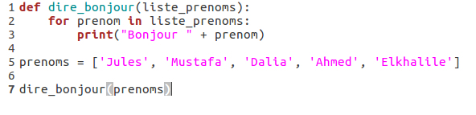
Exemple de programme
Voici un code écrit dans un langage informatique appelé Python.
Pouvez-vous deviner ce qu’il va faire ?
En général, on code dans un fichier, avec un éditeur de texte.
  Sur vos machines, par exemple : « gedit ».
Remarque : on parle du « code » d’un programme pour faire référence à son écriture en langage informatique.

Slide 17
Les langages de programmation
Si un programme est écrit dans un autre langage que le binaire… Comment l’ordinateur fait-il pour le comprendre ?
  Il existe deux cas : la compilation et l’interprétation.
  Dans les deux cas, un autre programme va prendre notre code et le « traduire » pour l’ordinateur.

Slide 18
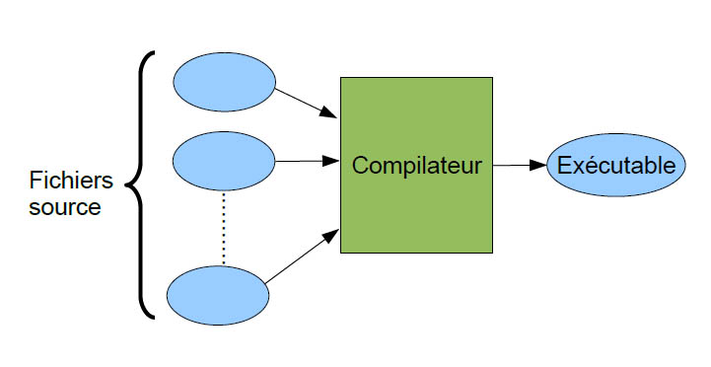
Schéma de la compilation
Le code est écrit dans un (ou plusieurs) fichier(s).
Il existe un programme appelé « compilateur »
  Ce programme lit notre code en entier et produit un fichier traduit en binaire.
  Ce fichier produit est alors l’exécutable associé à notre code ; c’est à dire notre programme !
Il suffit alors de lancer l’exécutable obtenu quand on le souhaite.

Slide 19
Schéma de l’interprétation
Le code est écrit ou bien dans un (ou plusieurs) fichier(s), ou bien dans un interpréteur.
Il existe un programme appelé « interpréteur »
  Ce programme lit notre code petit à petit et envoie les instructions au processeur en même temps.
  A chaque fois que l’on veut exécuter notre code, il faut passer par l’interpréteur !

Slide 20
Quelques exemples de langages de programmation
Si un programme est vu comme un discours, alors :
  Un interpréteur traduit en même temps qu’il lit le discours.
  Un compilateur traduit d’abord tout d’un coup avant de lire.
Quelques exemples de langages compilés : C, C++
Quelques exemples de langages interprétés : PHP, HTML (Web), Python

Slide 21
Apprenons le Python
Nous allons apprendre le Python !
  C’est un langage qui permet de tout faire et qui est très utilisé par les professionnels comme les amateurs.
  Une fois que vous connaîtrez un langage, il vous sera beaucoup plus facile et rapide d’en apprendre n’importe quel autre.
  Python est très utilisé en Web et en IA.

Slide 22
Avant de commencer
Connectez-vous à votre session.
Ouvrez la console et tapez « python ».
  Cette commande lance l’interprète de Python.
Posez-moi au moins trois questions.
La suite de ce cours est plus interactive. Vous pouvez trouver le notebook Python sur la page du cours.

Slide 23
Les expressions arithmétiques
Python, c’est d’abord une bonne calculatrice.
Quel est le résultat de 1+1, 4*5, 7/3, (5-10)*3, 2**5 ? Essayez !
La priorité des opérations est la même que d’habitude.
Quiz : que vaut (57*89+42)/3 ?

Slide 24
Les variables
Lors de nos calculs, on peut stocker des valeurs ou des résultats intermédiaires dans ce que l’on appelle des « variables ».
Une variable possède un nom, que vous choisissez. On la déclare en lui attribuant une valeur comme ceci :
  MaPremiereVariable = 57
  Affichez maintenant MaPremiereVariable et MaPremiereVariable+3
Les noms de variables se composent de lettres (« A - z ») et du symbole « _ ».
  On peut aussi utiliser des chiffres (« 0 - 9 »), à part au début du nom.

Slide 25
Les variables
Un calcul est appelé « expression ». Un calcul peut faire intervenir une variable. Par exemple « 2 + variable * 4 ».
La syntaxe générale de l’affectation de variable est « maVariable = expression ». L’expression est évaluée, et son résultat est stocké dans maVariable.

Slide 26
Print et chaines
Une variable peut aussi contenir une chaîne de caractères (voir notebook).
On peut afficher le contenu d’une variable ou le résultat d’une expression à l’aide de la fonction « print » (voir notebook).

Slide 27
Exercices
Regardons ensemble les exercices du notebook.
Avez-vous des questions ?

Slide 28
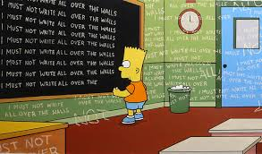
Introduction aux boucles : la boucle for
Nous allons maintenant étudier une manière d’automatiser une tâche un peu répétitive.
  Par exemple, une punition à l’école pour les enfants.

Slide 29

Introduction aux boucles : la boucle for
Voici une code qui affiche 10 fois la phrase « J’adore l’informatique. » :
Observons la syntaxe de cet exemple :
  D’abord la ligne qui déclare la boucle.
    Une variable « i » est déclarée, et elle va prendre successivement toutes les valeurs entières de 0 à 9. (En informatique, on compte à partir de 0 !).
    La ligne finit par « : »
  La seconde ligne commence par une tabulation, pour indiquer que l’on veut exécuter cette opération à l’intérieur de la boucle ; c’est à dire à chaque « tour ».

Slide 30
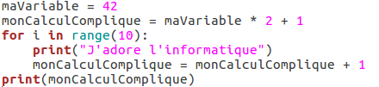
Introduction aux boucles : la boucle for
Il est possible de mettre plus qu’une instruction dans la boucle.
La boucle peut s’inscrire dans un code. Il y a ce qui est fait avant, pendant et après.
Il est aussi possible d’utiliser la valeur de la variable i dans la boucle.
  Mais pas en dehors ! (voir Notebook)

Slide 31
Devoir à la maison
Félicitations ! Vous avez survécu au premier cours. Le plus dur est passé.
Avez-vous des questions ?
Devoir pour la prochaine séance :
  Coder un programme qui affiche tous les carrés de 1 à 10 : 1, 4, 9…

Slide 32
Conclusion
          À la semaine prochaine !

